Slide 1



DDD领域建模流程模板
2019-05-24

Slide 2

目 录
需求案例（模拟）
1
CONTENTS
图书管理系统
2
DDD领域建模流程（八步法）
搜集用户故事（需求）
整理用户故事，抽出用例
拆分领域为多个子域
抽取领域概念
为每个子域设计领域模型
找出领域模型中的聚合（聚合根）
梳理聚合之间的关系
场景走查，检查领域模型如何满足用例需求
3
编码实践
架构搭建

Slide 3

需求案例
PART
1
图书管理系统

Slide 4
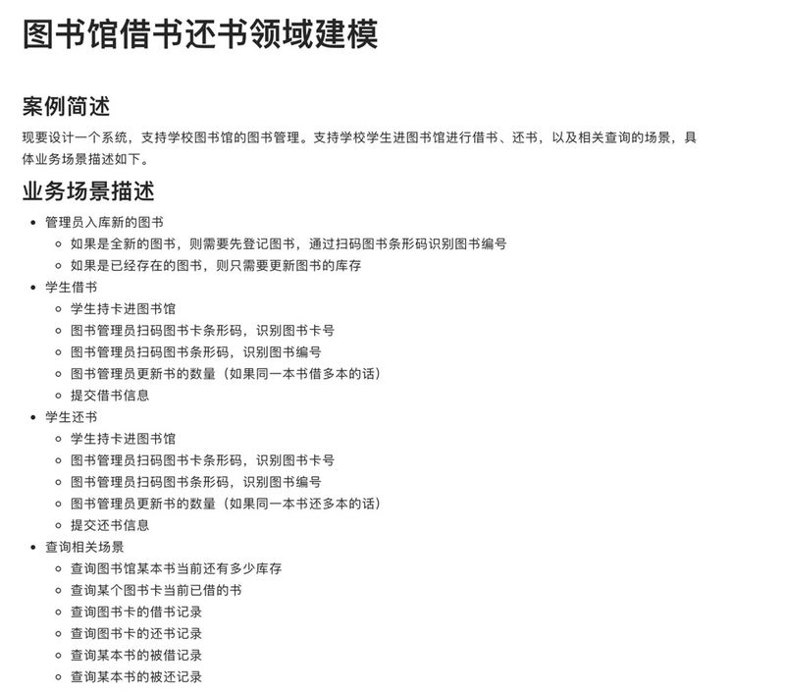
模拟需求

Slide 5
DDD领域建模流程（八步法）
PART
2
1、搜集用户故事（需求）
2、整理用户故事，抽出用例
3、拆分领域
4、抽取领域概念
5、计领域模型
6、找出领域模型中的聚合（聚合根）
7、梳理聚合之间的关系
8、场景走查

Slide 6
1、搜集用户故事（需求）
搜集用户故事（需求）

Slide 7
2、提取用例
整理用户故事，抽出用例

Slide 8
3、拆分领域
拆分领域为多个子域（领域是问题空间，本质上就是大问题拆分为小问题）

Slide 9
4、抽取领域概念
抽取每个子域的领域概念，得到概念模型（概念模型存在于问题空间）

Slide 10
5、设计领域模型
将子域的概念模型抽象并转化为领域模型（领域模型存在于解决方案空间，这一步是难点，考验抽象能力）

Slide 11
6、找出领域模型中的聚合（聚合根）
找出领域模型中的聚合，以及每个聚合的聚合根

Slide 12
7、梳理聚合之间的关系
梳理聚合之间的关系

Slide 13
8、场景走查
场景走查，检查领域模型如何满足用例需求

Slide 14
编码实践
PART
3
架构搭建

Slide 15
架构搭建

Slide 16
谢谢查阅

